Slide 1

2025-2026 KAMU İÇ KONTROL STANDARTLARINA
UYUM EYLEM PLANI
EĞİTİM SUNUMU
İç Kontrol Daire Başkanlığı
22-23 Ocak 2025

Slide 2
İç Kontrol
KLASİK KAMU YÖNETİMİ
YENİ KAMU YÖNETİMİ
İç kontrol modern
bir yönetim modelidir.
Esnek – Katılımcı Yönetim
Katı Yönetim
Yasal Düzenlemelerin Sayıca Azaltılması ve Sadeleştirilmesi
Yasal Düzenlemelerle Kural ve Normları Ayrıntılı Belirlemek
Karar Almaya ve Yönetime Katılma
Emir - Komuta
Mal ve Hizmetlerde Kalite

Slide 3

İç Kontrol Kavramı
Gerek uluslararası alanda gerekse Osmanlı tarihinde mali denetimle ilgili ilk bulgular yüzlerce hatta binlerce yıl öncesine ulaşmaktadır Ancak bugün kullandığımız anlamda iç kontrol ve bağımsız denetim daha yeni kavramlar olup yirminci yüzyılın başlarında ortaya çıkmıştır.

Slide 4
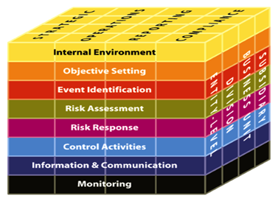
İç Kontrol Sisteminin Doğuşu ve Gelişimi
1940’lı yıllar – Kavram ilk kez kullanıldı
1970’li yıllar – Watergate skandalı
1980’li yıllar – İlk standart oluşturma çabaları
1990’lı yıllar – İç kontrol modellerinin ortaya çıkışı
  1992 COSO, İç Kontrol Bütünleşik Çerçeve Raporu, ABD
  1992 Cadbury Report, İngiltere
  1994 King Report, Kurumsal Yönetişimin Üst Düzey Standartları, Güney Afrika
  1995 COCO, Criteria of Control , Kanada
  1998 Şeffaflık ve Kontrol Yasası (Kontrag), Almanya
  1999 İç Kontrol, Birleştirilmiş Kurallar Üzerine Yönetim Kurulu Üyeleri İçin Rehber, (Turnbull Report)
  2002 Sarbanes – Oxley Yasası (SOX), ABD
  2013 COSO, İç Kontrol Bütünleşik Çerçeve Raporu (Güncelleme), ABD
  2017 COSO, Kurumsal Risk Yönetimi Bütünleşik Çerçeve Raporu, ABD
  2019 COSO, Sağlık Hizmeti Sağlayıcı Sektörü için Uygulama Kılavuzu, ABD
  2023 COSO, Etkin İç Kontrolün Sağlanması (ICRS – Sürdürülebilirlik Raporlaması)

Slide 5
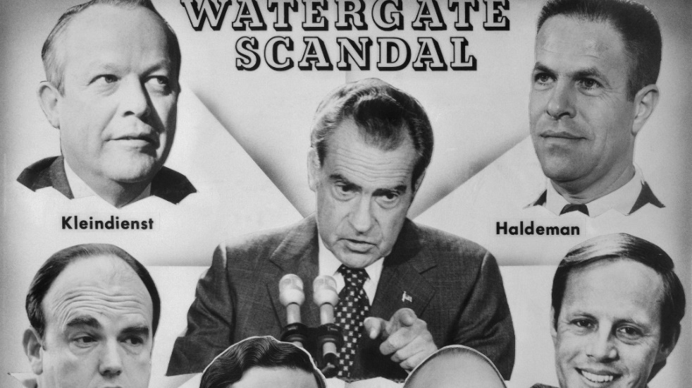
İç Kontrol Sisteminin Doğuşu ve Gelişimi
1970’li yılların ortalarında yaşanan Watergate ve Lockheed skandallarının iç kontrol yapılarının oluşumunda tetikleyici bir rol üstlendiğini ifade etmek yanlış olmayacaktır.
Zira bu skandalların araştırmalarının sonucunda 1977’de ana teması iç kontrol olan Yabancı Yolsuzluk Kanununun (Foreign Corrupt Practices Act) yürürlüğe girmesi ve bu Kanunla ABD’de ilk kez iç kontrol sisteminin kurulmasının zorunlu tutulması, sistemin ülke çapında yaygın hale gelmesindeki başat rolü üstlenmiştir

Slide 6

İç Kontrol Sisteminin Doğuşu ve Gelişimi
Treadway: Sahte Mali Raporlama Ulusal Komisyonu
Treadway Komisyonunu Destekleyen Kuruluşlar Komitesi (Comittee of Sponsoring Organizations of Treadway Comission – COSO)
COSO; Mali raporlamaların kalitesini arttırmaya yönelik çalışmalar yapmak üzere aşağıdaki kuruluşların sponsorluğunda 1985 yılında Amerika’da kurulmuş gönüllü bir kuruluştur.
  Amerikan Sertifikalı Kamu Muhasebecileri Enstitüsü (American Institute of Certified Public Accountants – AICPA)
  Amerikan Muhasebe Birliği (American Accounting Association – AAA)
  Finansal Yöneticiler Enstitüsü (Financial Executives Institute – FEI)
  İç Denetçiler Enstitüsü (Institute of Internal Auditors – IIA)
  Yönetim Muhasebecileri Enstitüsü (Institute of Management Accountants – IMA)

Slide 7
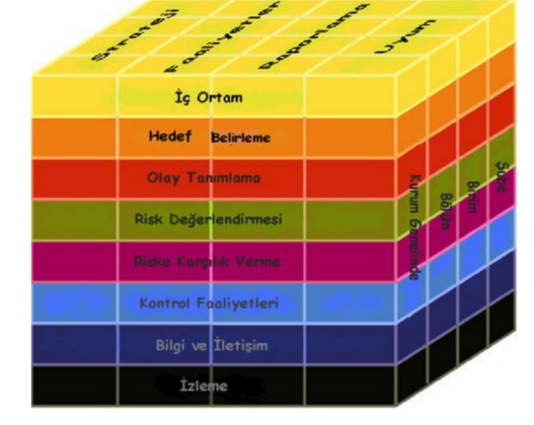
İç Kontrol Sisteminin Doğuşu ve Gelişimi
COSO’ya göre İç Kontrol nedir?
Bir kurumda
  hedeflere ulaşmak,
  faaliyetlerde etkinliği ve verimliliği sağlamak,
  mali raporlama sisteminin güvenirliliğini sağlamak,
  uygulamaların düzenlemelere uygunluğu sağlamak
konularında makul güvence sağlamak üzere yöneticiler ve çalışanlar tarafından tasarlanan, yönlendirilen ve uygulanan bir süreçtir.

Slide 8

Ülkemizde İç Kontrol Sisteminin Gelişimi
1999 Helsinki Zirvesi’nde AB’ye adaylık statüsü
32. Mali Kontrol Faslı
Kamu İç Mali Kontrolü
İlerleme Raporları
5018 Sayılı Kanun

Slide 9
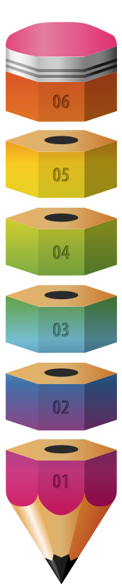
ULUSAL TAAHHÜTLER
(HÜKÜMET PROGRAMLARI, STÖ RAPORLARI)
Kamu yönetiminde yapı, mevzuat ve zihniyet değişimi sağlamak,
Kamu çalışanlarının ve yöneticilerinin modern yönetim kültürüne sahip olmalarını sağlamak,
Kurumların politika hazırlama, uygulama, eşgüdüm, izleme ve değerlendirme konularında kapasitelerini geliştirmek,
Stratejik planlama ve performans esaslı bütçe uygulamalarının etkinliğini arttırmak.

Slide 10
ULUSLAR ARASI TAAHHÜTLER (AVRUPA BİRLİĞİ)
Ülkemizde Avrupa Birliği mali mevzuatına uyum çerçevesinde;
10.12.2003 tarihinde kabul edilerek yasalaşan 5018 sayılı Kamu Mali Yönetimi ve Kontrol Kanunu ile kamu mali yönetiminde köklü bir değişiklik yapılmıştır.
Yapılan en önemli değişikliklerden birisi de merkezi kontrolden iç kontrole geçiş olmuştur.

Slide 11
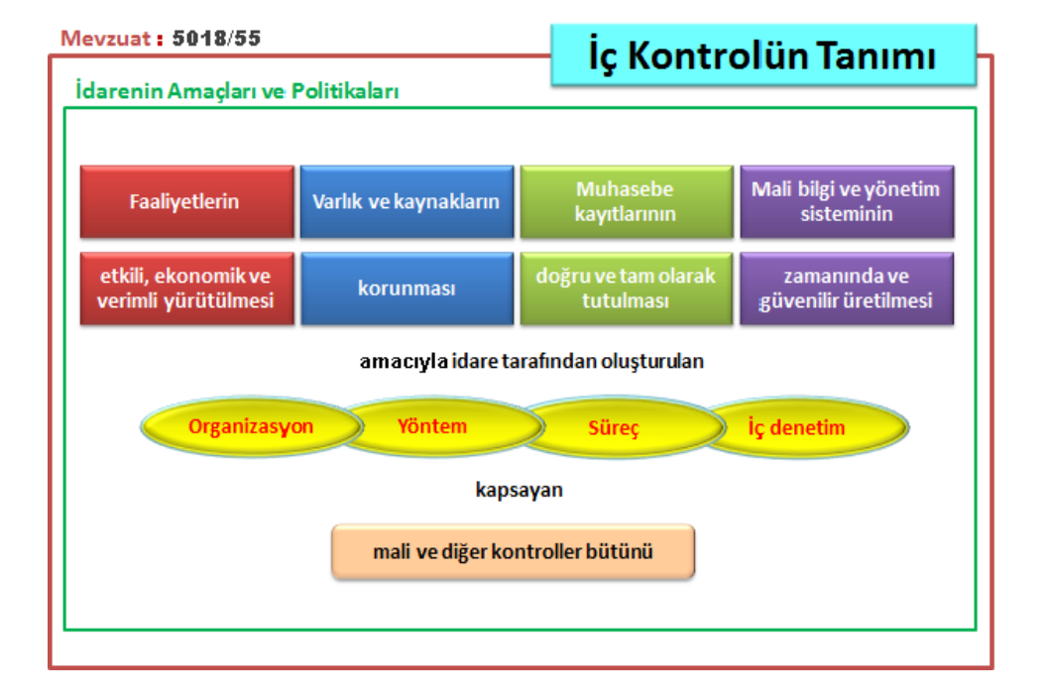
İç Kontrolün Tanımı
Notes:
Gördüğünüz üzere 5018 sayılı kanunun 55. md sine benziyor.

Slide 12
İç Kontrol Sisteminin Mevzuat Gelişimi
5018 sayılı Kamu Mali Yönetim ve Kontrol Kanunu
İç Kontrol ve Ön Mali Kontrole İlişkin Usul ve Esaslar
Kamu İç Kontrol Standartları Tebliği
Kamu İç Kontrol Standartlarına Uyum Eylem Planı Rehberi
Maliye Bakanlığı(mülga) Kamu İç Kontrol Standartlarına Uyum Genelgesi
Kamu İç Kontrol
Rehberi
Kamu İç Kontrol Sistemi İzleme ve değerlendirme Rehberi-
Kamu Kurumsal Risk Yönetimi Rehberi
04.04.2024
07.02.2014
02.12.2013
04.02.2009
26.12.2007
31.12.2005
10.12.2003

Slide 13

İç Kontrol Uygulamalarının YÖNETİCİ VE PERSONELE FAYDALARI
“
“
İşlerin yapılış biçimini standardize ederek işleri kişiye bağımlılıktan kurtarır.
Çalışanların kuruma bağlılık düzeyini ve
kurumsal aidiyetini güçlendirir.
“
“
İş süreçlerinin belirlenmesi
İş akış şemalarının oluşturulması
Görev tanımlarının belirlenmesi
Sorumluluk matrisi oluşturulması
Kurumsallaşma toplantısı ile yöneticiler ve personelin iletişiminin artması
Çalışan memnuniyet anketlerinin yapılması
Etik ile ilgili çalışmalar

Slide 14
İç Kontrol Uygulamalarının YÖNETİCİ VE PERSONELE FAYDALARI
Birim risklerinin ve hassas (kritik) görevlerin yöneticiler ve personel tarafından bilinmesini ve yönetilmesini sağlar.
Yeni başlayan yönetici ve personelin işlere bütüncül bir yaklaşımla hakim olmasını sağlar.

Slide 15
2025-2026 Kamu İç Kontrol Standartlarına Uyum Eylem Planı Eylemlerinin Standartlara Göre Dağılımı
5 BİLEŞEN
18 STANDART
79 GENEL ŞART
TOPLAM EYLEM
İSM EYLEM
Kontrol Ortamı
4 Standart
26 Genel Şart
29 Eylem
20 Eylem
Risk Değerlendirme
2 Standart
9 Genel Şart
12 Eylem
4 Eylem
Kontrol Faaliyetleri
6 Standart
17 Genel Şart
4 Eylem
1 Eylem
Bilgi ve İletişim
4 Standart
20 Genel Şart
10 Eylem
5 Eylem
İzleme
2 Standart
7 Genel Şart
3 Eylem
1 Eylem
58 EYLEM
31 EYLEM

Slide 16
2025-2026 Kamu İç Kontrol Standartlarına Uyum Eylem Planı Eylemlerinin Harcama Birimlerine Göre Dağılımı

Slide 17
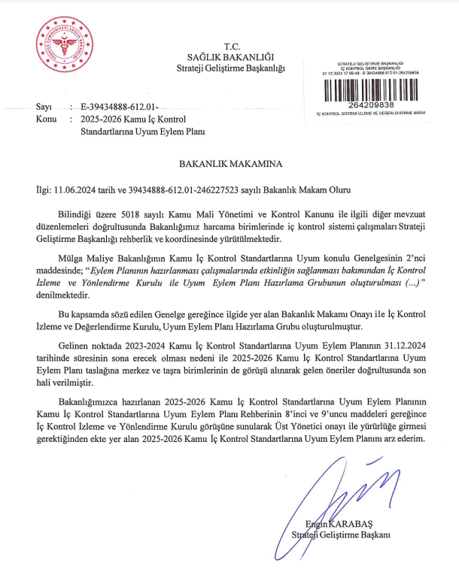
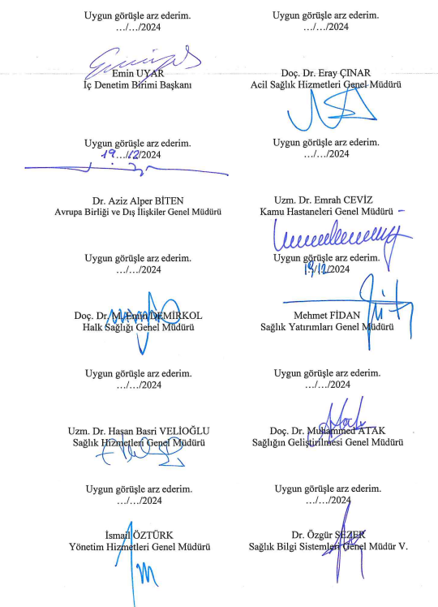
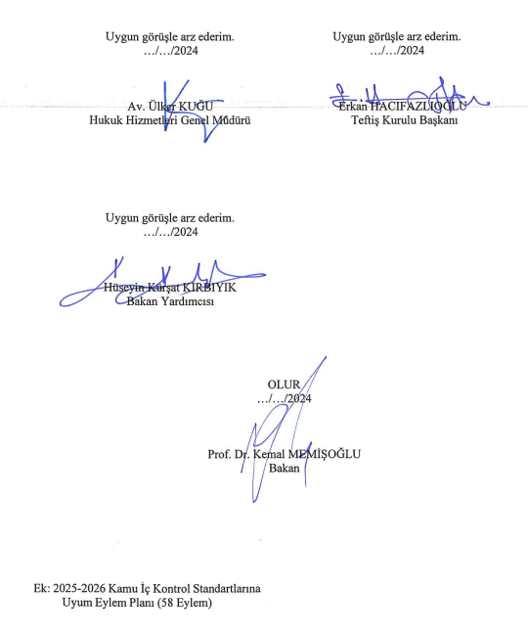
EYLEM PLANI MAKAM ONAYI
2025-2026 Kamu İç Kontrol Standartlarına Uyum Eylem Planı Bakanlık makam onayı ile yürürlüğe girmiş olup bu kapsamda tüm harcama birimlerince eylemlerin uygulanması gerekmektedir.

Slide 18


Slide 19
2025-2026 KAMU İÇ KONTROL STANDARTLARI UYUM EYLEM PLANI
İZLEME VE DEĞERLENDİRME BİRİMİ 2025-2026 KAMU İÇ KONTROL STANDARTLARI UYUM EYLEM PLANI EYLEMLERİ

Slide 20
KOS
KOS
KONTROL ORTAMI STANDARTLARI

Slide 21
iç kontrolün diğer unsurlarına temel teşkil eder, kişisel ve mesleki dürüstlük, yönetim ve personelin etik değerleri, iç kontrole yönelik destekleyici tutum, mesleki yeterlilik, organizasyonel yapı, insan kaynakları politikaları ve uygulamaları ile yönetim felsefesi ve iş yapma tarzına ilişkin hususları kapsar.
Kontrol
Ortamı
4
Standart
26
Genel Şart
29
Eylem
Notes:
18 EYLEM İZLEME DEĞERLENDİRME BİRİMİNİN

Slide 22
KONTROL ORTAMI STANDARTLARI
Bileşen 1
KONTROL ORTAMI
Standart KOS 1
Etik Değerler ve Dürüstlük: Personel davranışlarını belirleyen kuralların personel tarafından bilinmesi sağlanmalıdır.
Genel Şart KOS 1.1
İç kontrol sistemi ve işleyişi yönetici ve personel tarafından sahiplenilmeli ve desteklenmelidir.
E.1.1.2
Harcama Birimi düzeyinde web sayfasında bulunan iç kontrol sekmesinde yönetici onayı ile iç kontrole yönelik gerçekleştirilen güncel çalışmalara yer verilmesi.
SORUMLU BİRİM
Merkez Birimler/İl Sağlık Müdürlükleri
TAMAMLANMA TARİHİ
1. Çeyrek Dönem 2025
1. Çeyrek Dönem 2026
Eylem Çıktısı
İç Kontrol Web Sayfası Linki

Slide 23
KONTROL ORTAMI STANDARTLARI
Bileşen 1
KONTROL ORTAMI
Standart KOS 1
Etik Değerler ve Dürüstlük: Personel davranışlarını belirleyen kuralların personel tarafından bilinmesi sağlanmalıdır.
Genel Şart KOS 1.1
İç kontrol sistemi ve işleyişi yönetici ve personel tarafından sahiplenilmeli ve desteklenmelidir.
E.1.1.3
İç kontrol sistemine yönelik eğitici eğitimlerinin yapılması.
SORUMLU BİRİM
Strateji Geliştirme Başkanlığı
TAMAMLANMA TARİHİ
1. Çeyrek Dönem 2025
1. Çeyrek Dönem 2026
Eylem Çıktısı
Eğitim Görselleri / Katılımcı Listesi

Slide 24
KONTROL ORTAMI STANDARTLARI
Bileşen 1
KONTROL ORTAMI
Standart KOS 1
Etik Değerler ve Dürüstlük: Personel davranışlarını belirleyen kuralların personel tarafından bilinmesi sağlanmalıdır.
Genel Şart KOS 1.1
İç kontrol sistemi ve işleyişi yönetici ve personel tarafından sahiplenilmeli ve desteklenmelidir.
E.1.1.4
Harcama Birimi düzeyinde iç kontrol sorumluları koordinasyonunda harcama birimlerinde çalışan personele iç kontrol sistemine yönelik eğitimlerin yapılması.
SORUMLU BİRİM
Merkez Birimler/İl Sağlık Müdürlükleri
TAMAMLANMA TARİHİ
1. Çeyrek Dönem 2025
1. Çeyrek Dönem 2026
Eylem Çıktısı
Eğitim Görselleri / Katılımcı Listesi

Slide 25
KONTROL ORTAMI STANDARTLARI
Bileşen 1
KONTROL ORTAMI
Standart KOS 1
Etik Değerler ve Dürüstlük: Personel davranışlarını belirleyen kuralların personel tarafından bilinmesi sağlanmalıdır.
Genel Şart KOS 1.2
İdarenin yöneticileri iç kontrol sisteminin uygulanmasında personele örnek olmalıdır.
E.1.2.1
Harcama Birimi düzeyinde yönetici tarafından kurumsallaşma kapsamında personeli ile toplantı düzenlenmesi.
SORUMLU BİRİM
Merkez Birimler/İl Sağlık Müdürlükleri
TAMAMLANMA TARİHİ
2. Çeyrek Dönem 2025
2. Çeyrek Dönem 2026
Eylem Çıktısı
Toplantı Görselleri / Katılımcı Listesi

Slide 26
KONTROL ORTAMI STANDARTLARI
Bileşen 1
KONTROL ORTAMI
Standart KOS 1
Etik Değerler ve Dürüstlük: Personel davranışlarını belirleyen kuralların personel tarafından bilinmesi sağlanmalıdır.
Genel Şart KOS 1.2
İdarenin yöneticileri iç kontrol sisteminin uygulanmasında personele örnek olmalıdır.
E.1.2.2
Bakanlık düzeyinde Üst Yönetici (Bakan/Bakan Yardımcısı) başkanlığında harcama yetkililerinin katılımıyla gerçekleştirilen haftalık Birim Amirleri Toplantılarının altı ayda bir Üst Yöneticiye özet olarak raporlanması.
SORUMLU BİRİM
Strateji Geliştirme Başkanlığı
TAMAMLANMA TARİHİ
2.4. Çeyrek Dönem 2025
2.4. Çeyrek Dönem 2026
Eylem Çıktısı
Birim Amirleri Toplantıları e-Raporu

Slide 27
KONTROL ORTAMI STANDARTLARI
Bileşen 1
KONTROL ORTAMI
Standart KOS 1
Etik Değerler ve Dürüstlük: Personel davranışlarını belirleyen kuralların personel tarafından bilinmesi sağlanmalıdır.
Genel Şart KOS 1.3
Etik kurallar bilinmeli ve tüm faaliyetlerde bu kurallara uyulmalıdır.
E.1.3.1
Harcama Birimi düzeyinde Kamu Görevlileri Etik Kurulunca yürürlükte olan "Etik Davranış İlkelerinin" tüm personele e-Posta olarak gönderilmesi
SORUMLU BİRİM
Merkez Birimler/İl Sağlık Müdürlükleri
TAMAMLANMA TARİHİ
1. Çeyrek Dönem 2025
1. Çeyrek Dönem 2026
Eylem Çıktısı
Etik Davranış İlkelerinin Gönderildiği resmi yazı / e-Posta Görseli ve İçeriği

Slide 28
KONTROL ORTAMI STANDARTLARI
Bileşen 1
KONTROL ORTAMI
Standart KOS 1
Etik Değerler ve Dürüstlük: Personel davranışlarını belirleyen kuralların personel tarafından bilinmesi sağlanmalıdır.
Genel Şart KOS 1.3
Etik kurallar bilinmeli ve tüm faaliyetlerde bu kurallara uyulmalıdır.
E.1.3.2
Harcama Birimi düzeyinde Etik Davranış İlkeleri doğrultusunda "Etik Slogan (Mesaj)" belirlenerek tüm personele resmi yazı / e-Posta olarak gönderilmesi.
SORUMLU BİRİM
Merkez Birimler/İl Sağlık Müdürlükleri
TAMAMLANMA TARİHİ
2. Çeyrek Dönem 2025
2. Çeyrek Dönem 2026
Eylem Çıktısı
Belirlenen Etik Sloganın (Mesaj) Gönderildiği resmi yazı / e-Posta Görseli ve İçeriği

Slide 29
KONTROL ORTAMI STANDARTLARI
Bileşen 1
KONTROL ORTAMI
Standart KOS 2
Misyon, organizasyon yapısı ve görevler: İdarelerin misyonu ile birimlerin ve personelin görev tanımları yazılı olarak belirlenmeli, personele duyurulmalı ve idarede uygun bir organizasyon yapısı oluşturulmalıdır
Genel Şart KOS 2.1
İdarenin misyonu yazılı olarak belirlenmeli, duyurulmalı ve personel tarafından benimsenmesi sağlanmalıdır.
E.2.1.1
Harcama Birimi düzeyinde Bakanlığımızın misyon ve vizyonunun personelce benimsenmesine yönelik iç kontrol sorumlusu tarafından tüm personele misyon ve vizyonun resmi yazı /e-posta olarak gönderilmesi.
SORUMLU BİRİM
Merkez Birimler/İl Sağlık Müdürlükleri
TAMAMLANMA TARİHİ
1. Çeyrek Dönem 2025
1. Çeyrek Dönem 2026
Eylem Çıktısı
Misyon ve Vizyonun gönderildiği Resmi yazı / e-Posta Görseli ve Gönderilen e-Posta İçeriği

Slide 30
KONTROL ORTAMI STANDARTLARI
Bileşen 1
KONTROL ORTAMI
Standart KOS 2
Misyon, organizasyon yapısı ve görevler: İdarelerin misyonu ile birimlerin ve personelin görev tanımları yazılı olarak belirlenmeli, personele duyurulmalı ve idarede uygun bir organizasyon yapısı oluşturulmalıdır
Genel Şart KOS 2.2
Misyonun gerçekleştirilmesini sağlamak üzere idare birimleri ve alt birimlerince yürütülecek görevler yazılı olarak tanımlanmalı ve duyurulmalıdır.
E.2.2.1
Güncel görev çalışma usul ve esaslarının web sayfasında yer alması.
SORUMLU BİRİM
Merkez Birimler
TAMAMLANMA TARİHİ
1. Çeyrek Dönem 2025
1. Çeyrek Dönem 2026
Eylem Çıktısı
Yönetmelik ve/veya Yönergenin Web Sayfasında Yayınlanan Linki

Slide 31
KONTROL ORTAMI STANDARTLARI
Bileşen 1
KONTROL ORTAMI
Standart KOS 2
Misyon, organizasyon yapısı ve görevler: İdarelerin misyonu ile birimlerin ve personelin görev tanımları yazılı olarak belirlenmeli, personele duyurulmalı ve idarede uygun bir organizasyon yapısı oluşturulmalıdır
Genel Şart KOS 2.4
İdarenin ve birimlerinin teşkilat şeması olmalı ve buna bağlı olarak fonksiyonel görev dağılımı belirlenmelidir.
E.2.4.1
Harcama Birimi düzeyinde teşkilat şemalarının web sayfasında yayınlanması.
SORUMLU BİRİM
Merkez Birimler/İl Sağlık Müdürlükleri
TAMAMLANMA TARİHİ
2. Çeyrek Dönem 2025
2. Çeyrek Dönem 2026
Eylem Çıktısı
Teşkilat Şeması Web Sayfası Linki

Slide 32
KONTROL ORTAMI STANDARTLARI
Bileşen 1
KONTROL ORTAMI
Standart KOS 2
Misyon, organizasyon yapısı ve görevler: İdarelerin misyonu ile birimlerin ve personelin görev tanımları yazılı olarak belirlenmeli, personele duyurulmalı ve idarede uygun bir organizasyon yapısı oluşturulmalıdır
Genel Şart KOS 2.7
Her düzeydeki yöneticiler verilen görevlerin sonucunu izlemeye yönelik mekanizmalar oluşturmalıdır.
E.2.7.1
Başkanlık düzeyinde görev alanı ile ilgili üç aylık durum raporunun hazırlanması.
SORUMLU BİRİM
İl Sağlık Müdürlükleri
TAMAMLANMA TARİHİ
1.2.3.4. Çeyrek Dönem 2025
1.2.3.4. Çeyrek Dönem 2026
Eylem Çıktısı
Üç Aylık Durum Raporu
(Her Başkanlık Ayrı Ayrı)

Slide 33
KONTROL ORTAMI STANDARTLARI
Bileşen 1
KONTROL ORTAMI
Standart KOS 3
Personelin yeterliliği ve performansı: İdareler, personelin yeterliliği ve görevleri arasındaki uyumu sağlamalı, performansın değerlendirilmesi ve geliştirilmesine yönelik önlemler almalıdır.
Genel Şart KOS 3.3
Mesleki yeterliliğe önem verilmeli ve her görev için en uygun personel seçilmelidir.
E.3.3.1
Mevcut görevde olan (2025) ve yeni sözleşme imzalayan (uzman olarak imzalayanlar hariç) tüm Sağlık Yöneticilerine “İl Sağlık Yöneticiliği Eğitimi”nin USES üzerinden tamamlama durumunun raporlanması. (Eğitim alacak yöneticiler Sağlık Hizmetleri Genel Müdürlüğü tarafından Bakanlık ilgili sisteminden alınacaktır.)
SORUMLU BİRİM
Sağlık Hizmetleri Genel Müdürlüğü
TAMAMLANMA TARİHİ
1.2.3.4. Çeyrek Dönem 2025
1.2.3.4. Çeyrek Dönem 2025
Eylem Çıktısı
Sözleşmeli Yönetici USES Eğitimi Durum Raporu

Slide 34
KONTROL ORTAMI STANDARTLARI
Bileşen 1
KONTROL ORTAMI
Standart KOS 3
Personelin yeterliliği ve performansı: İdareler, personelin yeterliliği ve görevleri arasındaki uyumu sağlamalı, performansın değerlendirilmesi ve geliştirilmesine yönelik önlemler almalıdır.
Genel Şart KOS 3.3
Mesleki yeterliliğe önem verilmeli ve her görev için en uygun personel seçilmelidir.
E.3.3.1
Mevcut görevde olan (2025) ve yeni sözleşme imzalayan (uzman olarak imzalayanlar hariç) tüm Sağlık Yöneticilerine “İl Sağlık Yöneticiliği Eğitimi”nin USES üzerinden tamamlama durumunun raporlanması. (Eğitim alacak yöneticiler Sağlık Hizmetleri Genel Müdürlüğü tarafından Bakanlık ilgili sisteminden alınacaktır.)
SORUMLU BİRİM
Sağlık Hizmetleri Genel Müdürlüğü
TAMAMLANMA TARİHİ
1.2.3.4. Çeyrek Dönem 2025
1.2.3.4. Çeyrek Dönem 2025
Eylem Çıktısı
Sözleşmeli Yönetici USES Eğitimi Durum Raporu

Slide 35
USES EĞİTİMLERİ
2025 Yılında görevde olan ve yeni sözleşme imzalayan tüm sağlık yöneticileri (uzman hariç) 1. çeyrek dönemde
2025 Yılında görevde olan ve yeni sözleşme imzalayan tüm sağlık yöneticileri (uzman hariç)
  İl Sağlık Müdürü
  Başkanlar
  Başkan Yardımcıları
  İlçe Sağlık Müdürü
  Başhekimler
  Başhekim Yardımcıları
  İdari ve Mali İşler Müdürü/Müdür Yardımcısı
  Sağlık Bakım Hizmetleri Müdür/Müdür Yardımcısı
  Destek ve Kalite Müdürü/Müdür Yardımcısı
  Teknik İşler Müdürü/Müdür Yardımcısı
  1. çeyrek dönemde USES üzerinden açılan eğitimi tamamlayacaklardır.
  Sonraki çeyrek dönemlerde ise yeni sözleşme imzalayan veya sözleşme yenileyen (başkan yardımcısı iken başkan) yöneticiler ilgili çeyrek dönemde açılan eğitimlerini tamamlamaları gerekmektedir.
Sağlık 2025 Yılında görevde olan ve yeni sözleşme imzalayan tüm sağlık yöneticileri (uzman hariç) 1. çeyrek dönemde
  İl Sağlık Müdürü
  Başkanlar
  Başkan Yardımcıları
  İlçe Sağlık Müdürü
  Tüm Hastanelerin Başhekimleri
  Başhekim Yardımcıları
  İdari ve Mali İşler Müdürü/Müdür Yardımcısı
  Sağlık Bakım Hizmetleri Müdür/Müdür Yardımcısı
  Destek ve Kalite Müdürü/Müdür Yardımcısı
  Teknik İşler Müdürü/Müdür Yardımcısı
  USES üzerinden açılan eğitimi tamamlayacaklardır.
  Eğitim alacak yöneticiler Sağlık Hizmetleri Genel Müdürlüğü tarafından Bakanlık ilgili sisteminden alınacaktır.
  Sonraki çeyrek dönemlerde ise yeni sözleşme imzalayan veya sözleşme yenileyen (başkan yardımcısı iken başkan) yöneticiler ilgili çeyrek dönemde açılan eğitimlerini tamamlamaları gerekmektedir.
  Eğitim alacak yöneticilere USES Birimi tarafından sağlık mail adreslerine eğitimle ilgili bilgi gönderilecektir. Bu sebeple konunun hassasiyeti sebebi ile maillerinin takip edilmesi gerekmektedir.
  Müdürü
  Başkanlar
  Başkan Yardımcıları
  İlçe Sağlık Müdürü
  Tüm Hastanelerin Başhekimleri
  Başhekim Yardımcıları
  İdari ve Mali İşler Müdürü/Müdür Yardımcısı
  Sağlık Bakım Hizmetleri Müdür/Müdür Yardımcısı
  Destek ve Kalite Müdürü/Müdür Yardımcısı
  Teknik İşler Müdürü/Müdür Yardımcısı
  USES üzerinden açılan eğitimi tamamlayacaklardır.
  Eğitim alacak yöneticiler Sağlık Hizmetleri Genel Müdürlüğü tarafından Bakanlık ilgili sisteminden alınacaktır.
  Sonraki çeyrek dönemlerde ise yeni sözleşme imzalayan veya sözleşme yenileyen (başkan yardımcısı iken başkan) yöneticiler ilgili çeyrek dönemde açılan eğitimlerini tamamlamaları gerekmektedir.
  Eğitim alacak yöneticilere USES Birimi tarafından sağlık mail adreslerine eğitimle ilgili bilgi gönderilecektir. Bu sebeple konunun hassasiyeti sebebi ile maillerinin takip edilmesi gerekmektedir.

Slide 36
USES EĞİTİMLERİ
2025 Yılında görevde olan ve yeni sözleşme imzalayan tüm sağlık yöneticileri (uzman hariç) 1. çeyrek dönemde
  Eğitim alacak yöneticiler Sağlık Hizmetleri Genel Müdürlüğü tarafından Bakanlık ilgili sisteminden alınacaktır.
  Süreç içerisinde ihtiyaç olması halinde SHGM USES birimi ile görüşülmesi gerekmektedir.
Sağlık 2025 Yılında görevde olan ve yeni sözleşme imzalayan tüm sağlık yöneticileri (uzman hariç) 1. çeyrek dönemde
  İl Sağlık Müdürü
  Başkanlar
  Başkan Yardımcıları
  İlçe Sağlık Müdürü
  Tüm Hastanelerin Başhekimleri
  Başhekim Yardımcıları
  İdari ve Mali İşler Müdürü/Müdür Yardımcısı
  Sağlık Bakım Hizmetleri Müdür/Müdür Yardımcısı
  Destek ve Kalite Müdürü/Müdür Yardımcısı
  Teknik İşler Müdürü/Müdür Yardımcısı
  USES üzerinden açılan eğitimi tamamlayacaklardır.
  Eğitim alacak yöneticiler Sağlık Hizmetleri Genel Müdürlüğü tarafından Bakanlık ilgili sisteminden alınacaktır.
  Sonraki çeyrek dönemlerde ise yeni sözleşme imzalayan veya sözleşme yenileyen (başkan yardımcısı iken başkan) yöneticiler ilgili çeyrek dönemde açılan eğitimlerini tamamlamaları gerekmektedir.
  Eğitim alacak yöneticilere USES Birimi tarafından sağlık mail adreslerine eğitimle ilgili bilgi gönderilecektir. Bu sebeple konunun hassasiyeti sebebi ile maillerinin takip edilmesi gerekmektedir.
  Müdürü
  Başkanlar
  Başkan Yardımcıları
  İlçe Sağlık Müdürü
  Tüm Hastanelerin Başhekimleri
  Başhekim Yardımcıları
  İdari ve Mali İşler Müdürü/Müdür Yardımcısı
  Sağlık Bakım Hizmetleri Müdür/Müdür Yardımcısı
  Destek ve Kalite Müdürü/Müdür Yardımcısı
  Teknik İşler Müdürü/Müdür Yardımcısı
  USES üzerinden açılan eğitimi tamamlayacaklardır.
  Eğitim alacak yöneticiler Sağlık Hizmetleri Genel Müdürlüğü tarafından Bakanlık ilgili sisteminden alınacaktır.
  Sonraki çeyrek dönemlerde ise yeni sözleşme imzalayan veya sözleşme yenileyen (başkan yardımcısı iken başkan) yöneticiler ilgili çeyrek dönemde açılan eğitimlerini tamamlamaları gerekmektedir.
  Eğitim alacak yöneticilere USES Birimi tarafından sağlık mail adreslerine eğitimle ilgili bilgi gönderilecektir. Bu sebeple konunun hassasiyeti sebebi ile maillerinin takip edilmesi gerekmektedir.

Slide 37
KONTROL ORTAMI STANDARTLARI
Bileşen 1
KONTROL ORTAMI
Standart KOS 3
Personelin yeterliliği ve performansı: İdareler, personelin yeterliliği ve görevleri arasındaki uyumu sağlamalı, performansın değerlendirilmesi ve geliştirilmesine yönelik önlemler almalıdır.
Genel Şart KOS 3.3
Mesleki yeterliliğe önem verilmeli ve her görev için en uygun personel seçilmelidir.
E.3.3.2
Mevcut görevde olan (2025) ve yeni sözleşme imzalayan (uzman olarak imzalayanlar hariç) tüm Sağlık Yöneticilerinin “İl Sağlık Yöneticiliği Eğitimi”ni USES üzerinden tamamlaması.
SORUMLU BİRİM
İl Sağlık Müdürlükleri
TAMAMLANMA TARİHİ
1.2.3.4. Çeyrek Dönem 2025
1.2.3.4. Çeyrek Dönem 2026
Eylem Çıktısı:
Sözleşmeli Yönetici USES Eğitimi İSM Takip Formu

Slide 38
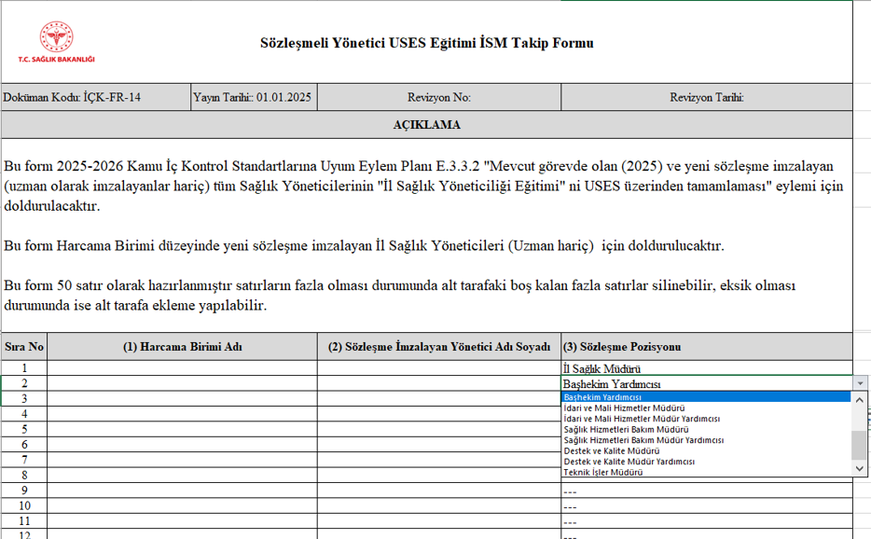
USES EĞİTİMLERİ
  İl Sağlık Müdürlüklerinin sözleşmeli yöneticileri takip edeceği bir form oluşturulmuştur. E3.3.2 eylemine eklenen formun her çeyrek dönem doldurulup sisteme eklenmesi gerekmektedir.
  İlgili formda kadrolara ilişkin çoktan seçmeli alanlar bulunmaktadır. Kadrolar buradan seçilerek işaretlenecektir.

Slide 39
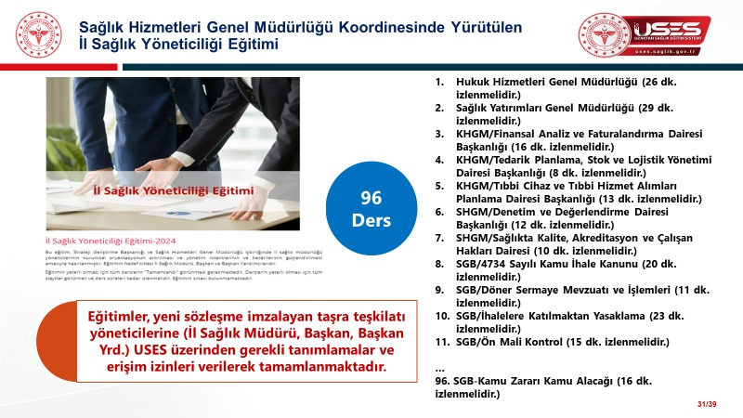
USES EĞİTİMLERİ
1. Hukuk Hizmetleri Genel Müdürlüğü
2. Sağlık Yatırımları Genel Müdürlüğü
3. KHGM/Finansal Analiz ve Faturalandırma Daire Başkanlığı
4. KHGM/Tedarik Yöntemleri ve Satın Alma Daire Başkanlığı
5.KHGM/Tıbbi Cihaz ve Tıbbi Hizmet Alımları Planlama Daire Başkanlığı
6.SHGM/Denetim ve Değerlendirme Daire Başkanlığı
7. SHGM/Sağlıkta Kalite, Akreditasyon ve Çalışan Hakları Daire Başkanlığı
8. SGB/4734 Sayılı Kamu İhale Kanunu
9. SGB/Döner Sermaye Mevzuatı ve İşlemleri
10. SGB/İhalelere Katılmaktan Yasaklama
11. SGB/Ön Mali Kontrol
…
96. SGB-Kamu Zararı Kamu Alacağı
Eğitimler, yeni sözleşme imzalayan tüm taşra teşkilatı yöneticilerine (uzman hariç) USES üzerinden gerekli tanımlamalar ve erişim izinleri verilerek tamamlanmaktadır.

Slide 40
  İl Sağlık Yöneticiliği Eğitimi Kazanımları
Sözleşmeli yöneticilerin mevzuat bilgilerini artırmak,
Adaptasyon sürelerini kısaltmak,
Sözleşmeli yöneticilerin bakanlık teşkilatını hızlıca tanımalarını sağlamak,
Sağlık Hizmetleri Genel Müdürlüğünden alınan Sözleşmeli yönetici USES eğitim raporu başkanlığımızca puanlama rehberi doğrultusunda puanlanarak makama
arz edilmektedir.

Slide 41
KONTROL ORTAMI STANDARTLARI
Bileşen 1
KONTROL ORTAMI
Standart KOS 3
Personelin yeterliliği ve performansı: İdareler, personelin yeterliliği ve görevleri arasındaki uyumu sağlamalı, performansın değerlendirilmesi ve geliştirilmesine yönelik önlemler almalıdır.
Genel Şart KOS 3.5
Her görev için gerekli eğitim ihtiyacı belirlenmeli, bu ihtiyacı giderecek eğitim faaliyetleri her yıl planlanarak yürütülmeli ve gerektiğinde güncellenmelidir.
E.3.5.1
Onaylanan Bakanlık ilgili yıl hizmet İçi Eğitim Planının bildirilmesi.
SORUMLU BİRİM
Sağlık Hizmetleri Genel Müdürlüğü
TAMAMLANMA TARİHİ
1. Çeyrek Dönem 2025
1. Çeyrek Dönem 2026
Eylem Çıktısı
Hizmet İçi Eğitim Planı

Slide 42
KONTROL ORTAMI STANDARTLARI
Bileşen 1
KONTROL ORTAMI
Standart KOS 3
Personelin yeterliliği ve performansı: İdareler, personelin yeterliliği ve görevleri arasındaki uyumu sağlamalı, performansın değerlendirilmesi ve geliştirilmesine yönelik önlemler almalıdır.
Genel Şart KOS 3.5
Her görev için gerekli eğitim ihtiyacı belirlenmeli, bu ihtiyacı giderecek eğitim faaliyetleri her yıl planlanarak yürütülmeli ve gerektiğinde güncellenmelidir.
E.3.5.2
İlgili yıl için yapılan hizmet içi eğitim planlamalarının uygulanma durumlarının raporlanması.
SORUMLU BİRİM
Sağlık Hizmetleri Genel Müdürlüğü
TAMAMLANMA TARİHİ
4. Çeyrek Dönem 2025
4. Çeyrek Dönem 2026
Eylem Çıktısı
Hizmet İçi Eğitim Planı Durum Raporu

Slide 43
KONTROL ORTAMI STANDARTLARI
Bileşen 1
KONTROL ORTAMI
Standart KOS 3
Personelin yeterliliği ve performansı: İdareler, personelin yeterliliği ve görevleri arasındaki uyumu sağlamalı, performansın değerlendirilmesi ve geliştirilmesine yönelik önlemler almalıdır.
Genel Şart KOS 3.5
Her görev için gerekli eğitim ihtiyacı belirlenmeli, bu ihtiyacı giderecek eğitim faaliyetleri her yıl planlanarak yürütülmeli ve gerektiğinde güncellenmelidir.
E.3.5.3
İlgili yıl içerisinde planlanan hizmet içi eğitimlerin tamamının gerçekleştirilmesi amacıyla uyum oranı bildirilmesi. (Gerçekleştirilemeyen eğitimlerin gerçekleşmeme sebeplerinin Sağlık Hizmetleri Genel Müdürlüğü'ne iletilmesi)
SORUMLU BİRİM
Merkez Birimler
TAMAMLANMA TARİHİ
4. Çeyrek Dönem 2025
4. Çeyrek Dönem 2026
Eylem Çıktısı
Uygulama Oranının %80 in Üzerinde Olması

Slide 44
KONTROL ORTAMI STANDARTLARI
Bileşen 1
KONTROL ORTAMI
Standart KOS 3
Personelin yeterliliği ve performansı: İdareler, personelin yeterliliği ve görevleri arasındaki uyumu sağlamalı, performansın değerlendirilmesi ve geliştirilmesine yönelik önlemler almalıdır.
Genel Şart KOS 3.5
Her görev için gerekli eğitim ihtiyacı belirlenmeli, bu ihtiyacı giderecek eğitim faaliyetleri her yıl planlanarak yürütülmeli ve gerektiğinde güncellenmelidir.
E.3.5.4
Harcama Birimi düzeyinde Muhasebe Yetkilileri tarafından görev alanı ile ilgili sık karşılaşılan sorunlar hakkında yılda en az bir defa ilgili İl Sağlık Müdürlüğü/Hastane/ADSM personeline eğitim verilmesi.
SORUMLU BİRİM
İl Sağlık Müdürlükleri
TAMAMLANMA TARİHİ
4. Çeyrek Dönem 2025
4. Çeyrek Dönem 2026
Eylem Çıktısı
Eğitim Dokümanı ve Katılımcı Listesi

Slide 45
KONTROL ORTAMI STANDARTLARI
Bileşen 1
KONTROL ORTAMI
Standart KOS 3
Personelin yeterliliği ve performansı: İdareler, personelin yeterliliği ve görevleri arasındaki uyumu sağlamalı, performansın değerlendirilmesi ve geliştirilmesine yönelik önlemler almalıdır.
Genel Şart KOS 3.5
Her görev için gerekli eğitim ihtiyacı belirlenmeli, bu ihtiyacı giderecek eğitim faaliyetleri her yıl planlanarak yürütülmeli ve gerektiğinde güncellenmelidir.
E.3.5.5
Muhasebe Yetkilileri tarafından görev alanı ile ilgili sık karşılaşılan sorunlar hakkında yılda en az bir defa ilgili personeline eğitim verilmesi.
SORUMLU BİRİM
Strateji Geliştirme Başkanlığı
TAMAMLANMA TARİHİ
4. Çeyrek Dönem 2025
4. Çeyrek Dönem 2026
Eylem Çıktısı
Eğitim Dokümanı ve Katılımcı Listesi

Slide 46
KFS
KONTROL FAALİYETLERİ STANDARTLARI

Slide 47
İdarenin hedeflerinin gerçekleştirilmesini sağlamak ve belirlenen riskleri yönetmek amacıyla oluşturulan politika ve prosedürlerdir.
Kontrol
Faaliyetleri
6
Standart
17
Genel Şart
4
Eylem
Notes:
1 EYLEM İZLEME VE DEĞERLENDİRME BİRİMİNİN

Slide 48
KONTROL FAALİYETLERİ STANDARTLARI
Bileşen 3
KONTROL FAALİYETLERİ STANDARDI
Standart KFS 12
Bilgi Sistemleri Kontrolleri: İdareler, bilgi sistemlerinin sürekliliğini ve güvenilirliğini sağlamak için gerekli kontrol mekanizmaları geliştirmelidir.
Genel Şart KFS 12.2
Bilgi sistemine veri ve bilgi girişi ile bunlara erişim konusunda yetkilendirmeler yapılmalı, hata ve usulsüzlüklerin önlenmesi, tespit edilmesi ve düzeltilmesini sağlayacak mekanizmalar oluşturulmalıdır.
E.12.2.1
Bilgi güvenliği yetkilileri tarafından kendi birimlerindeki tüm personele bilgi güvenliği eğitiminin yapılması
SORUMLU BİRİM
Merkez Birimler
TAMAMLANMA TARİHİ
2. Çeyrek Dönem 2025
2. Çeyrek Dönem 2026
Eylem Çıktısı
Eğitim Görselleri / Katılımcı Listesi

Slide 49
BİS
BİLGİ VE İLETİŞİM STANDARTLARI

Slide 50
Gerekli bilginin ihtiyaç duyan kişi, personel ve yöneticiye belirli bir formatta ve ilgililerin iç kontrol ve diğer sorumluluklarını yerine getirmelerine imkan verecek bir zaman dilimi içinde iletilmesini sağlayacak bilgi, iletişim ve kayıt sistemini kapsar.
Bilgi
ve
İletişim
4
Standart
20
Genel Şart
10
Eylem
Notes:
5 EYLEM İZLEME VE DEĞERLENDİRME BİRİMİNİN

Slide 51
BİLGİ VE İLETİŞİM STANDARTLARI
Bileşen 4
BİLGİ VE İLETİŞİM
Standart BİS 13
Bilgi ve İletişim: İdareler, birimlerinin ve çalışanlarının performansının izlenebilmesi, karar alma süreçlerinin sağlıklı bir şekilde işleyebilmesi ve hizmet sunumunda etkinlik ve memnuniyetin sağlanması amacıyla uygun bir bilgi ve iletişim sistemine sahip olmalıdır.
Genel Şart BİS 13.7
İdarenin yatay ve dikey iletişim sistemi personelin değerlendirme, öneri ve sorunlarını iletebilmelerini sağlamalıdır.
E.13.7.1
Merkez Teşkilatı çalışanlarına yönelik memnuniyet araştırması yapılması, sonuçların değerlendirilerek raporlanması.
SORUMLU BİRİM
Sağlığın Geliştirilmesi Genel Müdürlüğü
TAMAMLANMA TARİHİ
4. Çeyrek Dönem 2025
4. Çeyrek Dönem 2026
Eylem Çıktısı
Merkez Birimler Çalışan Memnuniyet Araştırması Sonuç Raporu

Slide 52
BİLGİ VE İLETİŞİM STANDARTLARI
Bileşen 4
BİLGİ VE İLETİŞİM
Standart BİS 13
Bilgi ve İletişim: İdareler, birimlerinin ve çalışanlarının performansının izlenebilmesi, karar alma süreçlerinin sağlıklı bir şekilde işleyebilmesi ve hizmet sunumunda etkinlik ve memnuniyetin sağlanması amacıyla uygun bir bilgi ve iletişim sistemine sahip olmalıdır.
Genel Şart BİS 13.7
İdarenin yatay ve dikey iletişim sistemi personelin değerlendirme, öneri ve sorunlarını iletebilmelerini sağlamalıdır.
E.13.7.2
81 İl Sağlık Müdürlüğü çalışanlarına yönelik memnuniyet araştırması yapılması, sonuçların değerlendirilerek raporlanması.
SORUMLU BİRİM
Sağlığın Geliştirilmesi Genel Müdürlüğü
TAMAMLANMA TARİHİ
2. Çeyrek Dönem 2025
2. Çeyrek Dönem 2026
Eylem Çıktısı
İl Sağlık Müdürlükleri Çalışan Memnuniyet Araştırması Sonuç Raporu

Slide 53
BİLGİ VE İLETİŞİM STANDARTLARI
Bileşen 4
BİLGİ VE İLETİŞİM
Standart BİS 13
Bilgi ve İletişim: İdareler, birimlerinin ve çalışanlarının performansının izlenebilmesi, karar alma süreçlerinin sağlıklı bir şekilde işleyebilmesi ve hizmet sunumunda etkinlik ve memnuniyetin sağlanması amacıyla uygun bir bilgi ve iletişim sistemine sahip olmalıdır.
Genel Şart BİS 13.7
İdarenin yatay ve dikey iletişim sistemi personelin değerlendirme, öneri ve sorunlarını iletebilmelerini sağlamalıdır.
E.13.7.3
Taşra Teşkilatı çalışanlarına yönelik kadro bazlı memnuniyet araştırması yapılması, sonuçların değerlendirilerek raporlanması.
SORUMLU BİRİM
Sağlığın Geliştirilmesi Genel Müdürlüğü
TAMAMLANMA TARİHİ
1. Çeyrek Dönem 2025
1. Çeyrek Dönem 2026
Eylem Çıktısı
Taşra Teşkilatı Kadro Bazlı Memnuniyet Araştırması Sonuç Raporu

Slide 54
BİLGİ VE İLETİŞİM STANDARTLARI
Bileşen 4
BİLGİ VE İLETİŞİM
Standart BİS 15
Kayıt ve Dosyalama Sistemi: İdareler, gelen ve giden her türlü evrak dahil iş ve işlemlerin kaydedildiği, sınıflandırıldığı ve dosyalandığı kapsamlı ve güncel bir sisteme sahip olmalıdır.
Genel Şart BİS 15.6
İdarenin iş ve işlemlerinin kaydı, sınıflandırılması, korunması ve erişimini de kapsayan, belirlenmiş standartlara uygun arşiv ve dokümantasyon sistemi oluşturulmalıdır.
E.15.6.1
Arşiv mevzuatı ve Standart Dosya Planı kodlarının arşivlenme sistemine göre yazışmalarda etkin bir şekilde kullanılması amacıyla eğitim düzenlenmesi.
SORUMLU BİRİM
Merkez Birimler
TAMAMLANMA TARİHİ
3. Çeyrek Dönem 2025
3. Çeyrek Dönem 2026
Eylem Çıktısı
Eğitim Görselleri / Katılımcı Listesi

Slide 55
BİLGİ VE İLETİŞİM STANDARTLARI
Bileşen 4
BİLGİ VE İLETİŞİM
Standart BİS 15
Kayıt ve Dosyalama Sistemi: İdareler, gelen ve giden her türlü evrak dahil iş ve işlemlerin kaydedildiği, sınıflandırıldığı ve dosyalandığı kapsamlı ve güncel bir sisteme sahip olmalıdır.
Genel Şart BİS 15.6
İdarenin iş ve işlemlerinin kaydı, sınıflandırılması, korunması ve erişimini de kapsayan, belirlenmiş standartlara uygun arşiv ve dokümantasyon sistemi oluşturulmalıdır.
E.15.6.2
Harcama Birimi düzeyinde ilgili personel tarafından arşiv mevzuatı ve Standart Dosya Planı kodlarına ilişkin eğitim düzenlenmesi.
SORUMLU BİRİM
İl Sağlık Müdürlükleri
TAMAMLANMA TARİHİ
4. Çeyrek Dönem 2025
4. Çeyrek Dönem 2026
Eylem Çıktısı
Eğitim Görselleri / Katılımcı Listesi

Slide 56
İS
İZLEME STANDARTLARI

Slide 57

İç kontrol sisteminin kalitesini değerlendirmek üzere yürütülen tüm izleme faaliyetlerini kapsar.
2
Standart
7
Genel Şart
3
Eylem
Notes:
3 EYLEM İZLEME VE DEĞERLENDİRME BİRİMİNİN

Slide 58
İZLEME STANDARTLARI
Bileşen 5
İZLEME
Standart İS 17
İç Kontrolün Değerlendirilmesi: İdareler iç kontrol sistemini yılda en az bir kez değerlendirmelidir.
Genel Şart İS 17.1
İç kontrol sistemi, sürekli izleme veya özel bir değerlendirme yapma veya bu iki yöntem birlikte kullanılarak değerlendirilmelidir.
E.17.1.1
İç Kontrol Sistemi Soru Formunun hazırlanması ve uygulama metodolojisinin belirlenmesi.
SORUMLU BİRİM
Strateji Geliştirme Başkanlığı
TAMAMLANMA TARİHİ
3. Çeyrek Dönem 2025
3. Çeyrek Dönem 2026
Eylem Çıktısı
İç Kontrol Sistemi Soru Formu/ Uygulama Metodoloji Duyurusu

Slide 59
İZLEME STANDARTLARI
Bileşen 5
İZLEME
Standart İS 17
İç Kontrolün Değerlendirilmesi: İdareler iç kontrol sistemini yılda en az bir kez değerlendirmelidir.
Genel Şart İS 17.1
İç kontrol sistemi, sürekli izleme veya özel bir değerlendirme yapma veya bu iki yöntem birlikte kullanılarak değerlendirilmelidir.
E.17.1.2
Daire Başkanlığı/Başkanlık düzeyinde İç Kontrol Sistemi Soru Formunun uygulanarak Strateji Geliştirme Başkanlığına bildirilmesi.
SORUMLU BİRİM
Merkez Birimler/İl Sağlık Müdürlükleri
TAMAMLANMA TARİHİ
4. Çeyrek Dönem 2025
4. Çeyrek Dönem 2026
Eylem Çıktısı
İç Kontrol Sistemi Soru Formu

Slide 60
İZLEME STANDARTLARI
Bileşen 5
İZLEME
Standart İS 17
İç Kontrolün Değerlendirilmesi: İdareler iç kontrol sistemini yılda en az bir kez değerlendirmelidir.
Genel Şart İS 17.4
İç kontrolün değerlendirilmesinde, yöneticilerin görüşleri, kişi ve/veya idarelerin talep ve şikâyetleri ile iç ve dış denetim sonucunda düzenlenen raporlar dikkate alınmalıdır.
E.17.4.1
Bakanlık ilgili yıl İç Kontrol Sistemi Değerlendirme Raporunun oluşturulması.
SORUMLU BİRİM
Strateji Geliştirme Başkanlığı
TAMAMLANMA TARİHİ
4. Çeyrek Dönem 2025
4. Çeyrek Dönem 2026
Eylem Çıktısı
İlgili yıl Bakanlık İç Kontrol Sistemi Değerlendirme Raporu

Slide 61

PUANLAMA SİSTEMİ REHBERİ

Slide 62
PUANLANDIRMA SİSTEMİ GENEL ŞARTLARI
1. Eylemler üçer aylık periyotlarda izlenmektedir.
2. Hiç bir eylem sorumlu dönemi dışında puanlamaya etki etmemektektir.
3. Eylemlerden tam paun alınabilmesi için eylemlerin ilgili döneminde gerçekleştirilmesi, istenen çıktıların ise nitelik ve nicelik bakımından eksiksiz olması gerekmektedir.
4. Söz konusu eylem sorumlu olduğu dönem dışında yapıldığında ise dönemine göre ilgili eyleme verilecek puanın sırasıyla 1 dönem sonra yapıldığında %75, 2 dönem sonra yapıldığında %50 ve 3 dönem sonra yapıldığında %25’i oranında ilgili olduğu döneme eklenecektir. Yıl içinde tamamlanmadığı taktirde ise eyleme 0 puan verilecektir. Eylemlerin sonradan tamamlatılabilmesi için eylemle iligili hiç bir işlem yapılmamış olması ve onaya gönderilmiş olması gerekmektedir.
5. 4 dönemde de sorumlu olunan eylemler kendi dönemlerinde tamamlanırsa tam puan, tamamlanmassa 0 puan olarak değerlendirilecektir.
…

Slide 63
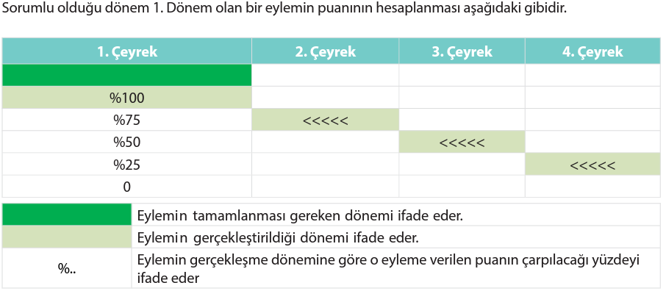
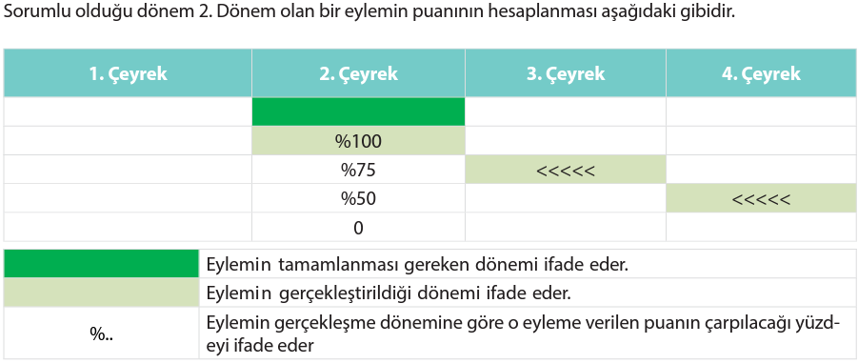
PUANLANDIRMA SİSTEMİ GENEL ŞARTLARI

Slide 64
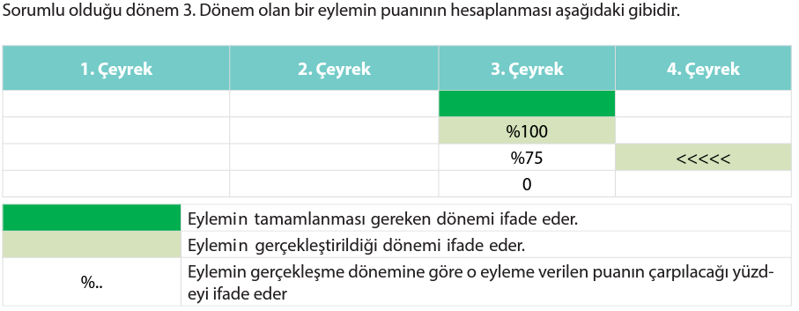
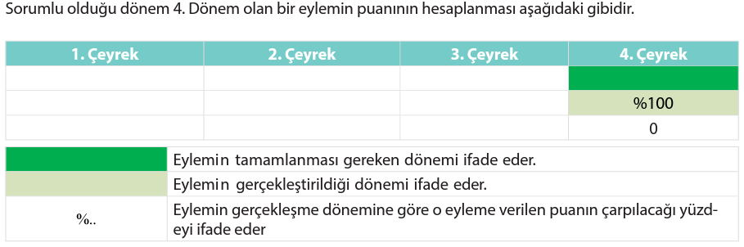
PUANLANDIRMA SİSTEMİ GENEL ŞARTLARI

Slide 65

TEŞEKKÜR EDERİZ​
​
sgb.ickontrol@sglik.gov.tr​
İç Kontrol Daire Başkanlığı​
İzleme ve Değerlendirme Birimi​
TÜLAY ÇECE
İBRAHİM ÜZEL
EREN DUMAN
MURAT DOĞAN

